Slide 1
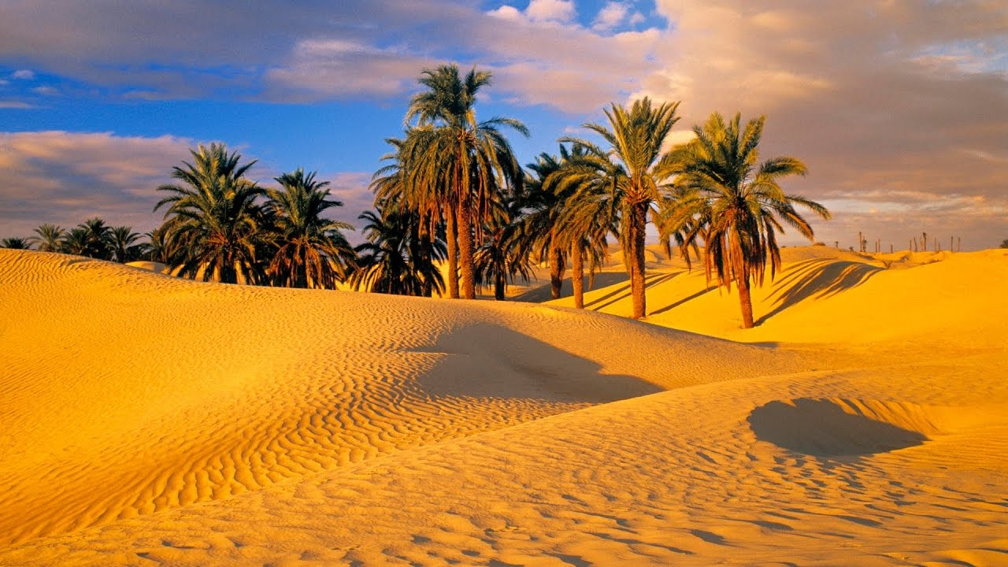
শুভেচ্ছা

Slide 2
পরিচিতি
মোঃ আব্দুল হাদী
সহকারি শিক্ষক (ICT)
বালিধা পাঁচাকড়ি দাখিল মাদ্রাসা মনিরামপুর, যশোর। hadidm74@gmail.com 01727711544
বিষয়ঃ ইসলামের ইতিহাস শ্রেণিঃ দাখিল নবম ও দশম
অধ্যয়ঃ প্রথম
পাঠঃ চতুর্থ
সময়ঃ ৫০মিঃ
তারিখঃ ০৩ - ০৭- ২০২০

Slide 3
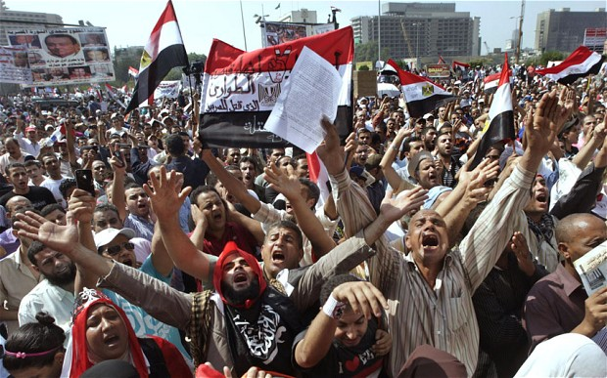
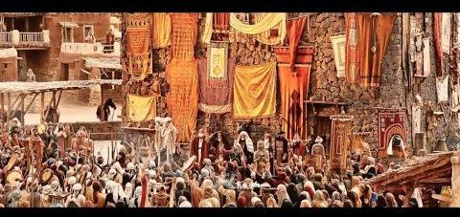
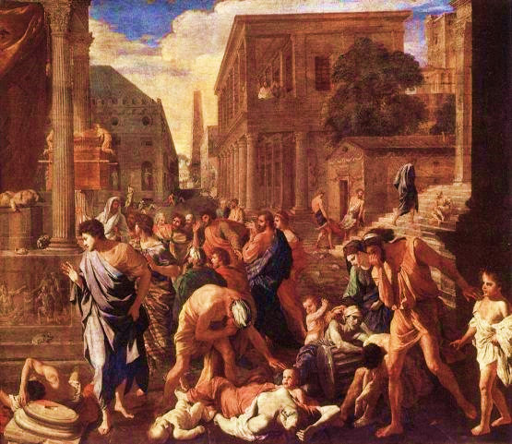
এসো কিছু ছবি দেখি
রাজনৈতিক অবস্থা
সামাজিক অবস্থা
ধর্মীয় অবস্থা

Slide 4
এসো একটি ভিডিও দেখি

Slide 5
জাহেলিয়া যুগে আরবের রাজনৈতিক, সামাজিক, ধুর্মীয়, অর্থনৈতিক ও সাংস্কৃতিক অবস্থা
7

Slide 6
শিখনফল
এই পাঠ শেষে শিক্ষার্থীরা …
আইয়ামে জাহেলিয়া যুগের পরিচয় বলতে পারবে।
জাহেলিয়া যুগে আরবের রাজনৈতিক ও ধর্মীয় অবস্থা সম্পর্কে লিখতে পারবে।
ইসলাম পূর্বে যুগে আরবের সামাজিক ও নৈতিক অবস্থা সম্পর্কে বর্ণণা করতে পারবে।
অন্ধকার যুগে আরবের অর্থনৈতিক ও সাংস্কৃতিক অবস্থা বিশ্লেষণ করতে পারবে।

Slide 7
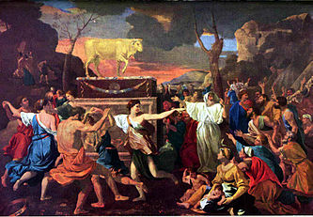
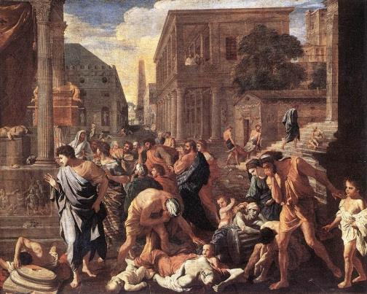
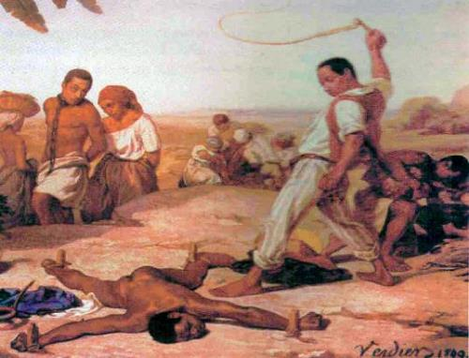
কুসংস্কার
আইয়ামে জাহেলিয়ার পরিচয়
অজ্ঞতা
বর্বরতা
মহানবি (সঃ) এর নবুয়ত প্রাপ্তির পূর্ব যুগকে আইয়ামে জাহেলিয়া বা অন্ধকার যুগ বলা হয়। আইয়াম অর্থ যুগ এবং জাহেলিয়া অর্থ অন্ধকার, কুসংস্কার, বর্বরতা, অজ্ঞতা। যে যুগে আরব দেশে কৃষ্টি, সংস্কৃতি ও আল্লাহ প্রদত্ত ধর্মীয় অনুভূতি লোপ পেয়েছিল সে যুগকেই অন্ধকার যুগ হিসেবে চিহ্নিত করা হয়।

Slide 8
একক কাজ
আইয়ামে জাহেলিয়া কি ?

Slide 9
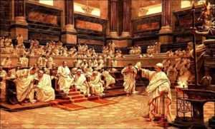
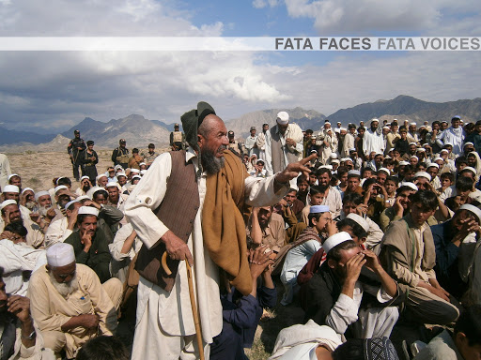
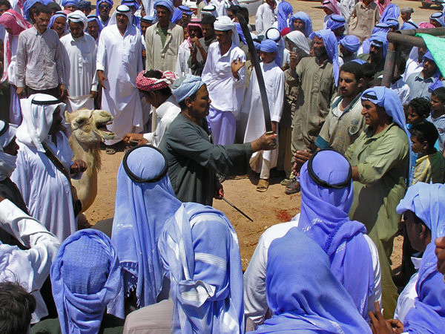
কেন্দ্রীয় শক্তির নিয়ন্ত্রন না থাকা
আরবের রাজনৈতিক অবস্থা
গোত্র প্রাধান্য লাভ
রাজনৈতিক বিশৃঙ্খলা
বিরোধ
লেগে
থাকা
ইসলাম পূর্ব যুগে আরবের রাজনৈতিক অবস্থা বিশৃঙ্খলাপূর্ণ এবং হতাশাব্যঞ্জক ছিল। কোন কেন্দ্রীয় শক্তির নিয়ন্ত্রণ বা কর্তৃত্ব না থাকায় আরবে গোত্র প্রাধান্য লাভ করে। তাদের মধ্যে কোন ঐক্য ছিল না। গোত্রসমূহের মধ্যে সব সময় বিরোধ লেগেই থাকত।

Slide 10
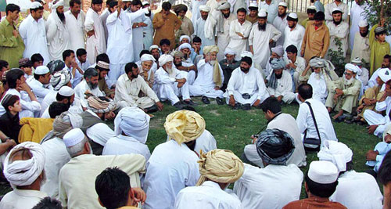
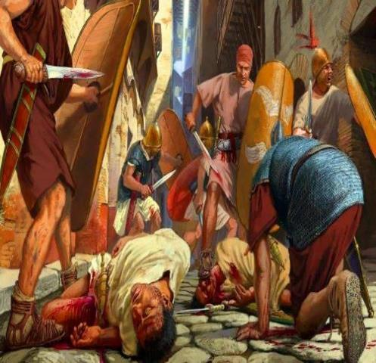
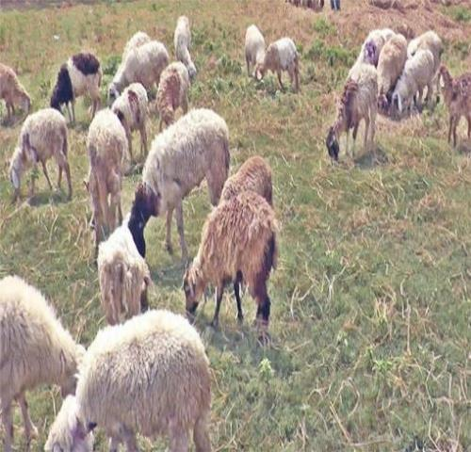
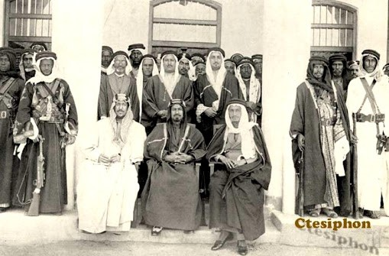
গোত্র- দ্বন্দ্ব
গোত্রীয় শাসন
খুনের বদলা খুন
রক্তপাতের সূত্রপাত
তীর্ণভূমি
পানির ঝর্ণা
গৃহপালিত পশু
আরবের গোত্রপতি বা শেখ নির্বাচন
গোত্র কলহের বিষবাষ্পে অন্ধকার যুগে আরব জাতি কলুষিত ছিল। গোত্রের মানসম্মান রক্ষার্থে তারা রক্তপাত করতেও কুণ্ঠাবোধ করত না।
কলহ বিবাদ নিরসনে বৈঠকের ব্যবস্থা প্রচলন

Slide 11
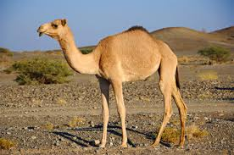
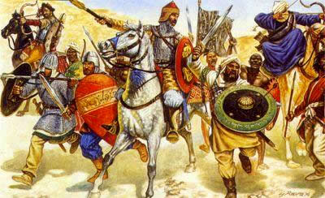
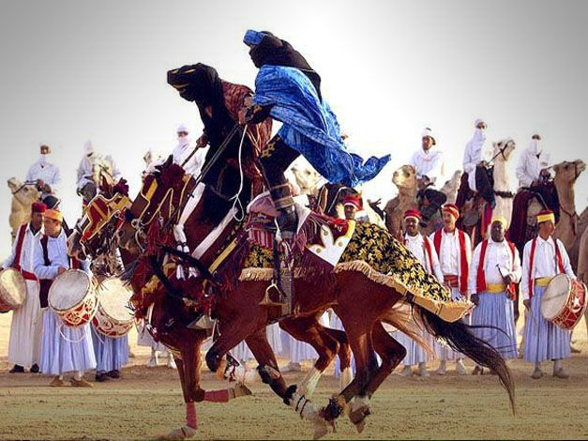
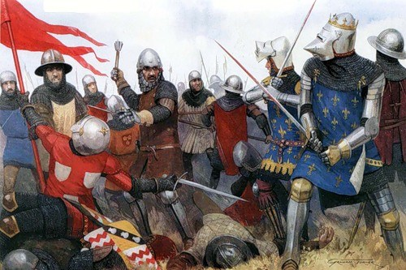
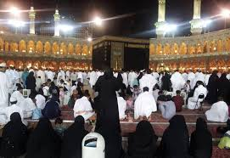
গোত্র-দ্বন্দ্ব
উট
যুদ্ধের মূল কারণ
ঘোড়দৌড়
পবিত্র মাসের অবমাননা
বুয়াসের যুদ্ধ
অন্ধকার যুগের অহেতুক রক্তক্ষয়ী যুদ্ধের নজীর আরব ইতিহাসে এক কলঙ্কময় অধ্যায়। তন্মেধ্যে বুয়াসের যুদ্ধ, ফিজার যুদ্ধ ইতিহাসে প্রসিদ্ধ হয়ে রয়েছে।
ফিজার যুদ্ধ

Slide 12
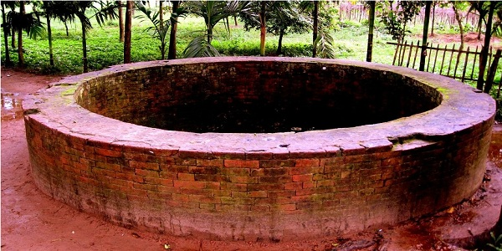
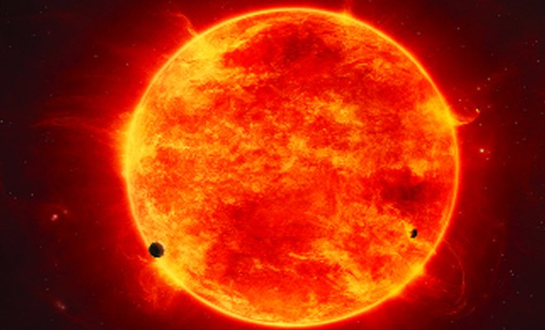
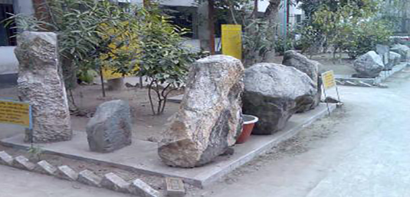
ধর্মীয় অবস্থা
কূপ ও গুহা
বৃক্ষ
প্রস্তরখণ্ড
চন্দ্র
সূর্য
তারকা
জাহেলিয়া যুগে আরবের ধর্মীয় অবস্থা অত্যন্ত শোচনীয় ও অন্ধকারাচ্ছন্ন ছিল। তাদের ধর্ম ছিল পৌত্তলিকতা এবং বিশ্বাস ছিল আল্লাহর পরিবর্তে অদৃশ্য শক্তির কুহেলিকাপূর্ণ ভয়ভীতিতে।
জড়বস্তুর উপাসনা

Slide 13
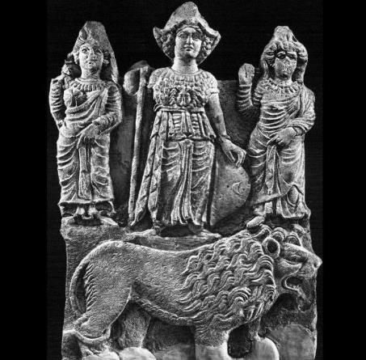
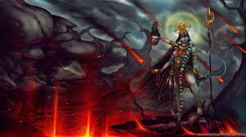
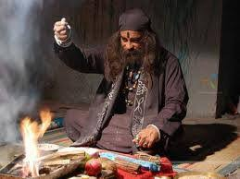
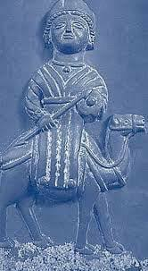
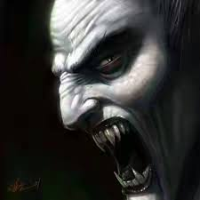
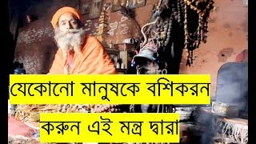
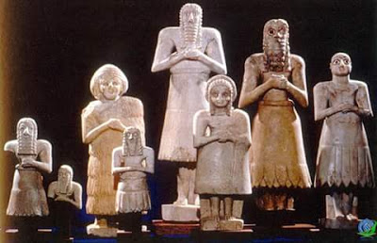
ধর্মীয় অবস্থা
আল-লাত, আল-মানাহ, আল-উজ্জা
পাথরের দেব-দেবীর মূর্তি
মন্ত্রতন্ত্র
হোবল
ভূত
প্রেত
পশু ও নরবলি
যাদুটোনা
প্রকৃতি পূজা ছাড়াও তারা বিভিন্ন মূর্তির পুজা করত। কাবাঘরে রক্ষিত ৩৬০ টি দেবদেবীর মধ্যে সবচেয়ে বড় দেবতার নাম ছিল হোবল। তারা দেব-দেবীর উদ্দেশ্যে পশু ও নরবলি দিত। মন্ত্রতন্ত্র, যাদুটোনা, ভূত, প্রেত ও ভবিষ্যৎ বাণীতে তারা বিশ্বাসী ছিল।

Slide 14
জোড়ায় কাজ
. অন্ধকার যুগে আরবে গোত্র প্রাধান্য লাভ করার কারণ কি ?
. গোত্র সমূহের মধ্যে সব সময় কেন বিরোধ লেগে থাকত ?
. কি কি বিষয় নিয়ে তারা গোত্র-দ্বন্দ্বে লিপ্ত থাকত ?
. জাহেলিয়া যুগে আরবরা কিসের উপাসনা করত ?

Slide 15
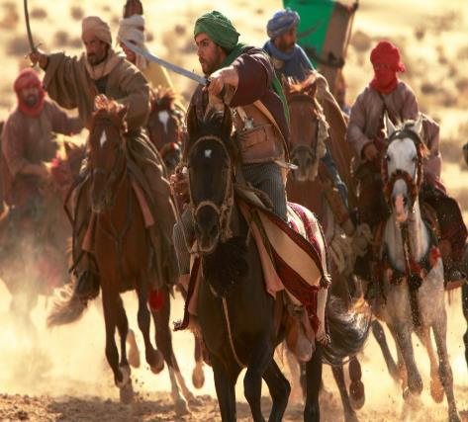
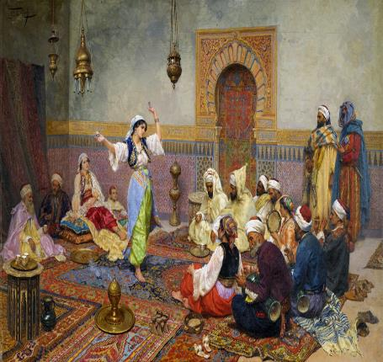
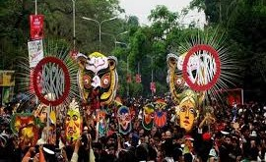
সামাজিক ও নৈতিক অবস্থা
অনাচার-পাপাচার
ঘৃণ্য আচার অনুষ্ঠান
মদ নারী
যুদ্ধ
কুসংস্কার
ইসলাম পূর্ব যুগে আরবদের সামাজিক জীবন অনাচার-পাপাচার, দুর্নীতি, কুসংস্কার, অরাজকতা, ঘৃণ্য আচার অনুষ্ঠান এবং নিন্দনীয় কার্যকলাপে পরিপূর্ণ ছিল। আরবেরা মদ নারী ও যুদ্ধ নিয়ে মত্ত থাকত।

Slide 16
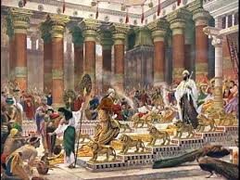
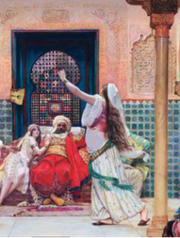
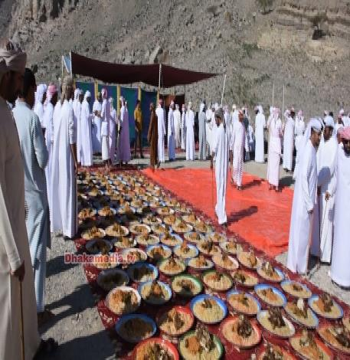
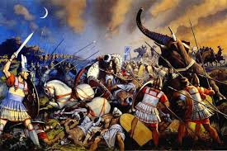
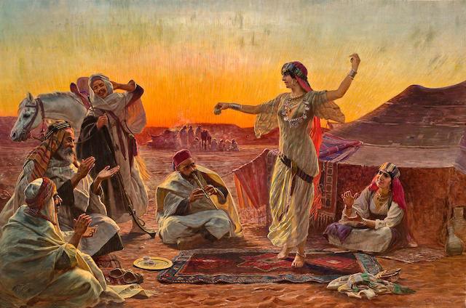
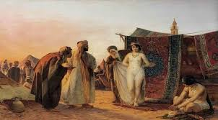
অবাধ মেলামেশা
একই নারীর বহু স্বামী গ্রহন প্রথা
কৌলিন্য প্রথা
ভোগ-বিলাসের সামগ্রী
নারীর অবস্থান
বিষয়-সম্পত্তিতে স্ত্রীর অধিকার না থাকা
বংশগত কৌলিন্য ও গোত্র মর্যাদা এত প্রকট ছিল যে অহংকার, হিংসা-বিদ্বেষ, ঘৃণা সমাজের সর্বত্র বিরাজমান ছিল। বংশ মর্যাদা ও কৌলিন্য প্রথা সংরক্ষনের জন্য কখনও বা রক্তক্ষয়ী যুদ্ধ সংঘটিত হত।
রক্তক্ষয়ী যুদ্ধ
বিবাহ অনুষ্ঠান

Slide 17
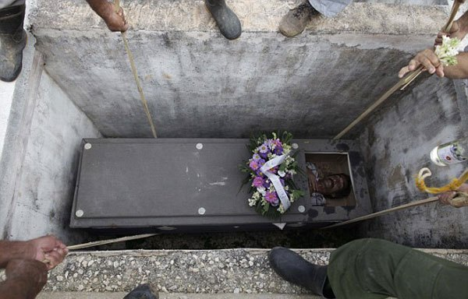
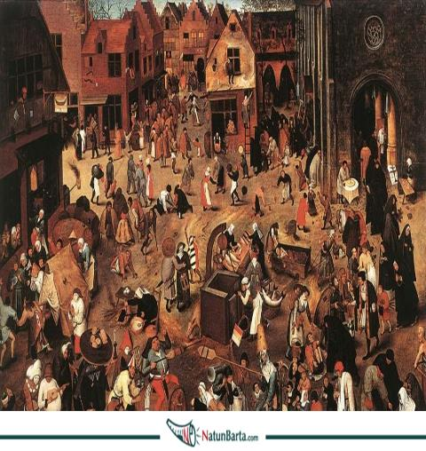
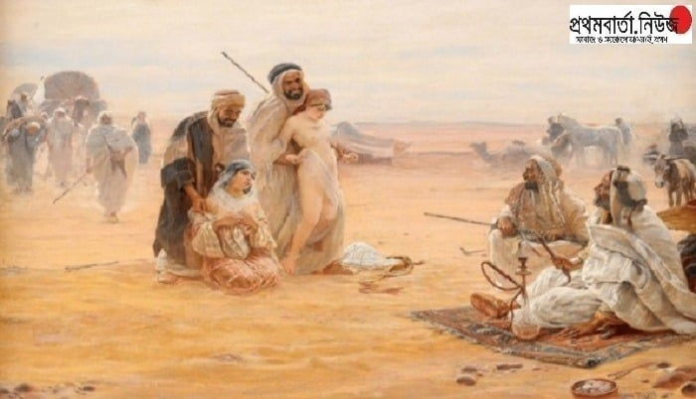
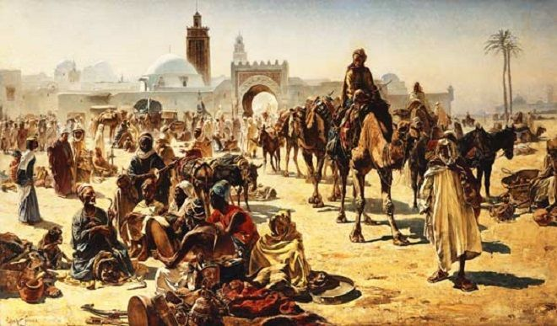
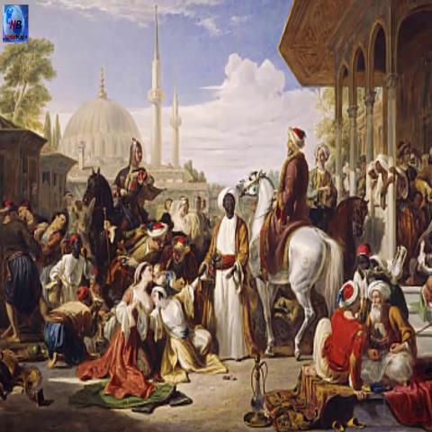
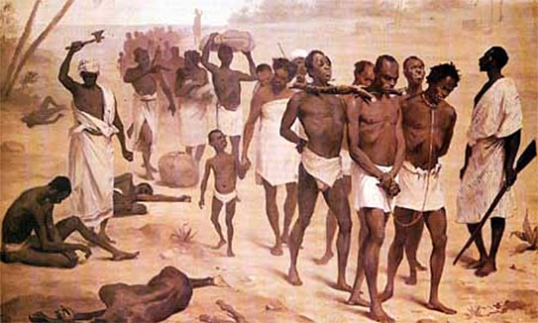
দাস-দাসীর অবস্থা
জীবন্ত কন্যা সন্তানকে কবরস্থ করা
“তোমরা দরিদ্রতার –ভয়ে সন্তানদেরকে হত্যা করো না, বস্তুত আমিই তাদের জীবিকা সরবরাহ করে থাকি।”
আল-কোরান
দাস-দাসীদের জীবন ছিল অত্যন্ত দুর্বিষহ ও করুন
হাটে বাজারে বিভিন্ন পন্যদ্রব্যের মত দাস-দাসী ক্রয়- বিক্রয় হতো
দাস-দাসীদের উপর নির্মম অত্যাচার

Slide 18
দলীয় কাজ
জাহেলিয়া যুগে আরব সমাজে নারীর অবস্থা কেমন ছিল।
মক্কাবাসি কুরাইশ সম্প্রদায় কোন কোন দেশের সাথে ব্যবসা-বাণিজ্য করত।
আস-সাবাউল মুয়াল্লাকাত কি এবং এ সাতটি কবিতার রচয়ীতা কারা।

Slide 19
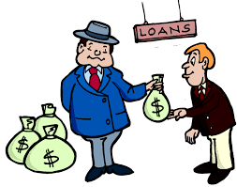
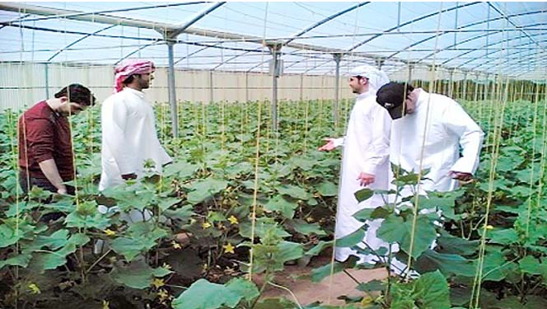
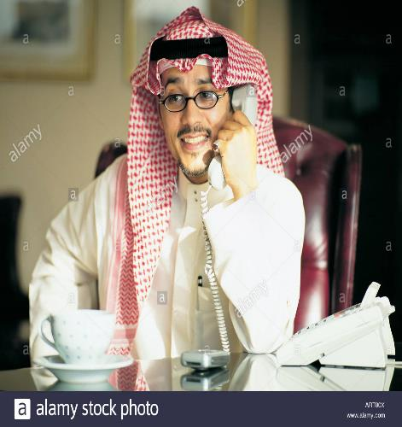
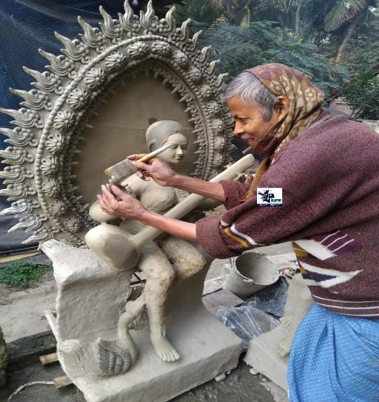
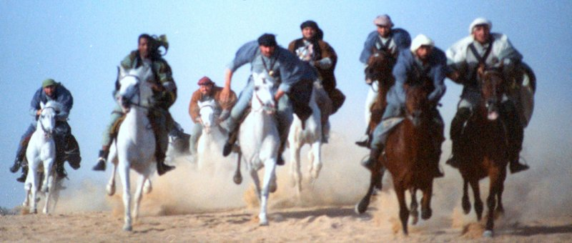
সূদের কারবারী
অর্থনৈতিক অবস্থা
মরুবাসী বেদুইন
কারিগর
কৃষিজীবি
ব্যবসায়ী
ভৌগলিক পরিবেশ এবং জীবিকার ভিত্তিতে ইসলাম পূর্ব যুগে আরববাসীদের কয়েকটি ভাগে ভাগ করা যায়। এ ভাগ গুলো হল-

Slide 20
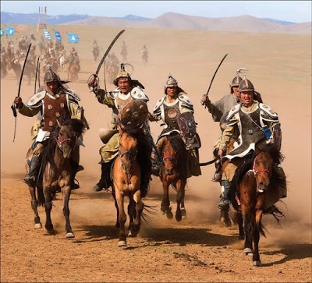
কৃষিজীবি
ব্যবসায়ী
মরুবাসী বেদুইন
উর্বর তায়েফ ভূমিতে উৎপন্ন হত
খেজুর
ডুমুর
আঙ্গুর
জলপাই
ইক্ষু
লুটতরাজ
তরমুজ
মক্কাবাসি কুরাইশ সম্প্রদায় মিসর, সিরিয়া, পারস্য এবং ভারতের সঙ্গে বাণিজ্য করে সম্পদশালী হয়। ইসলাম পূর্ব যুগে হযরত আবুবকর (রা.), হযরত ওসমান (রা.) এবং বিবি খাদিজা (রা.) বিত্তশালী ব্যবসায়ী ছিলেন।
পশুপালন

Slide 21
বীরত্বপূর্ণ কাহিনী
সাংস্কৃতিক অবস্থা
বংশ গৌরব
কাসীদা
নারী
কবিতার মাধ্যমে সাংস্কৃতিক চেতনা
স্মৃতিশক্তি প্রখর
মুখে কবিতা পাঠ
উটের বিস্ময়কর গুণাবলী
যুদ্ধের ঘটনা
বর্তমান যুগের ন্যায় প্রাক-ইসলামি যুগে আরব বিজ্ঞানসম্মত শিক্ষা ও সাংস্কৃতি না থাকলেও আরবরা সাংস্কৃতিক জিবন হতে একেবারে বিচ্ছিন্ন ছিল না। তাদের ভাষা এত সমৃদ্ধ ছিল যে, আধুনিক ইউরোপের উন্নত ভাষাগুলোর সাথে তুলনা করা যায়।

Slide 22
Academic francaise
সাহিত্য
তাকিব গোত্রের ইবনে সালাময়ের
উকাজের
আসরের আয়োজন
সাহিত্য মেলা
কবিতা পাঠের প্রতিযোগিতা
আস-সাবাউল মুয়াল্লাকাত
সাহিত্য আসরের আয়োজন
ইমরুল কায়েস
সোনালী হরফে লিপিবদ্ধ এ সাতটি কাব্যের রচনা করেন আমর ইবনে কুলসুম, লাবিছ ইবন রাবিয়া, আনতারা ইবন শাদদাদ, ইমরুল কায়েস, তারাফা ইবনে আবদ, হারিস ইবনে হিলজা ও জুহাইর ইবন আবি সালমা। এদের মধ্যে অসাধারণ প্রতিভাশালী ছিলেন ইমরুল কায়েস।

Slide 23
মহানবি (সঃ)-এর আবির্ভাব
নরনারীর প্রেম
বংশ গৌরব
আমীর আলীর ভাষায় “পৃথিবীর ইতিহাসে পরিত্রাণকারী আবির্ভাবের এত বেশী প্রয়োজন এবং এমন উপযুক্ত সময় অন্যত্র অনুভূত হয়নি।” অবশেষে আল্লাহ মানব জাতিকে হেদায়তের জন্য হযরত মুহাম্মদ (সঃ) কে শ্রেষ্ঠ ও সর্বশ্রেষ্ঠ নবি রুপে বিশ্বে প্রেরণ করলেন। শুধু আরবের নয়, বরং সমগ্র বিশ্বে কুসংস্কারের কুহেলিকা ভেদ করে তৌহিদের বাণী প্রচার করার জন্য তিনি মক্কায় ভুমিষ্ঠ হন। এ সম্বন্ধে হিট্রি বলেন, “মহান ধর্মীয় ও জাতীয় নেতার আবির্ভাবের জন্য মঞ্চ প্রস্তুত হয়েছিল এবং সময়ও ছিল মনস্তাত্ত্বিকতাপূর্ণ।”
উটের বিস্ময়কর গুনাবলী
যুদ্ধের বিবরণ
কবিতার বিষয়বস্তুঃ-
নারীর সৌন্দর্য
প্রাক-ইসলামি যুগের সাহিত্যিকগণ তাদের গোত্র ও গোত্রীয় বীরদের বীরত্বপূর্ণ কাহিনী, যুদ্ধের বিবরণ, উটের বিস্ময়কর গুণাবলী, বংশ গৌরব, অতিথি পরায়ণতা, নরনারীদের প্রেম, নারীর সৌন্দর্য, যুদ্ধ-বিগ্রহ প্রভৃতি বিষয় নিয়ে কবিতা রচনা করতেন।
অতিথি পরায়ণতা

Slide 24
মূল্যায়ন
১। আইয়ামে জাহেলিয়া শব্দের অর্থ কি ?
২। অন্ধকার যুগে আরবদের মধ্যে গোত্র-দ্বন্দ্বের কারণ কি ?
৩। কাবা ঘরে রক্ষিত সবচেয়ে বড় মূর্তির নাম কি ছিল ?
৪। জীবিকার ভিত্তিতে ইসলাম পূর্ব যূগে আরববাসীদের কয়টি ভাগে ভাগ করা হয়েছে ?
৫। উর্বর তায়েফ ভূমিতে উৎপাদিত কয়েকটি ফসলের নাম লিখ।

Slide 25
বাড়ির কাজ
উকাজের সাহিত্য মেলা সম্পর্কে পাঁচটি বাক্য লিখে আনবে।

Slide 26
ধন্যবাদ

